Slide 1
Л. Н. Толстой. «Акула».
Подготовила: учитель начальных классов
Денисенко Мария Евгеньевна

Slide 2
Тайна Я тебе открою тайну, Никому не говори... Если рано ты проснешься, Если встанешь до зари, Если тихо выпьешь чаю, Если выйдешь из дверей, Если ты пойдешь направо, А потом чуть-чуть левей, Обогнешь большой колодец, Обойдешь засохший пруд... Там, у старой водокачки, Под забором две собачки Громко косточку грызут!

Slide 3
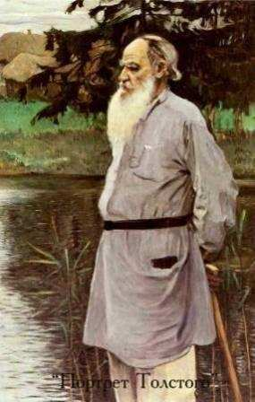
Л. Н. Толстой. «Акула».

Slide 4
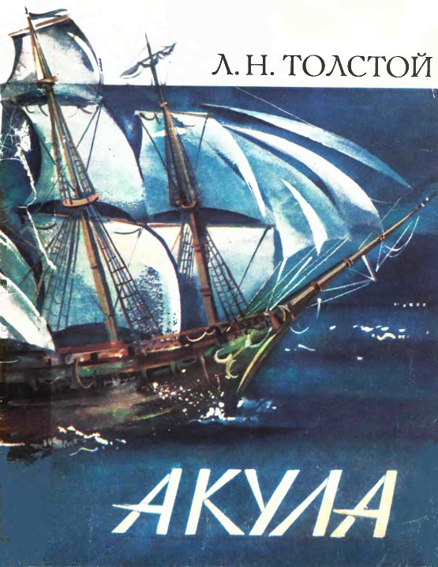

Slide 5
Что может произойти в рассказе с таким названием?

Slide 6
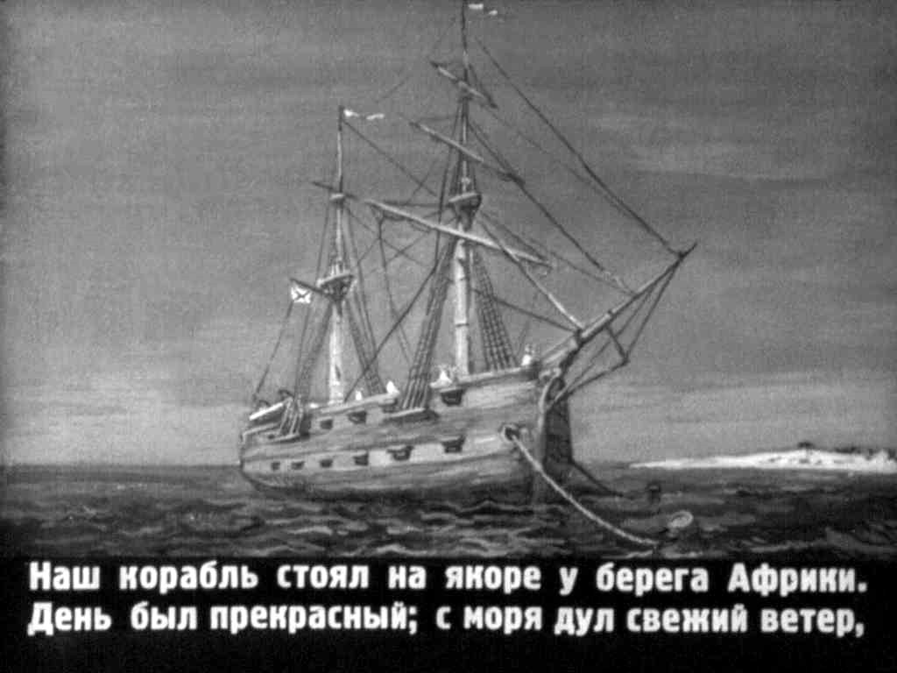

Slide 7
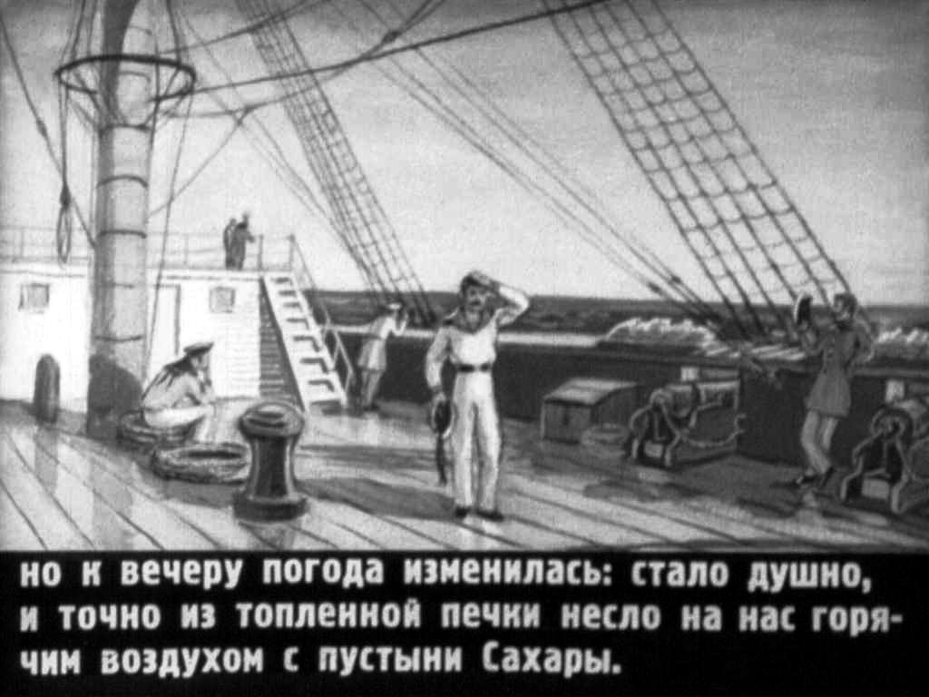

Slide 8
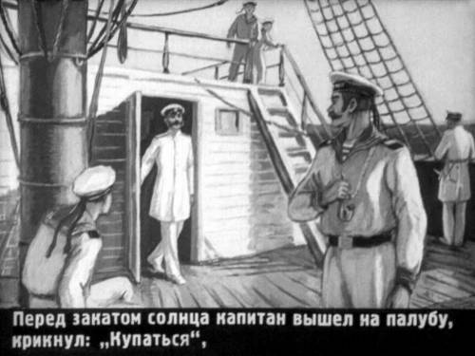

Slide 9
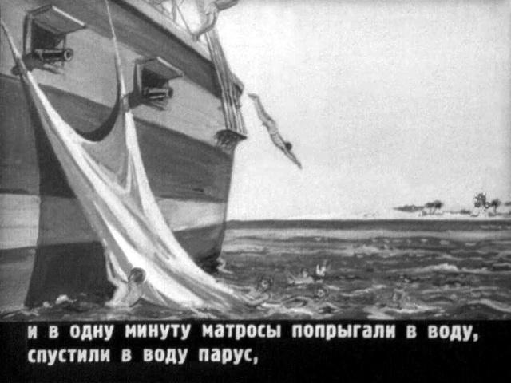

Slide 10
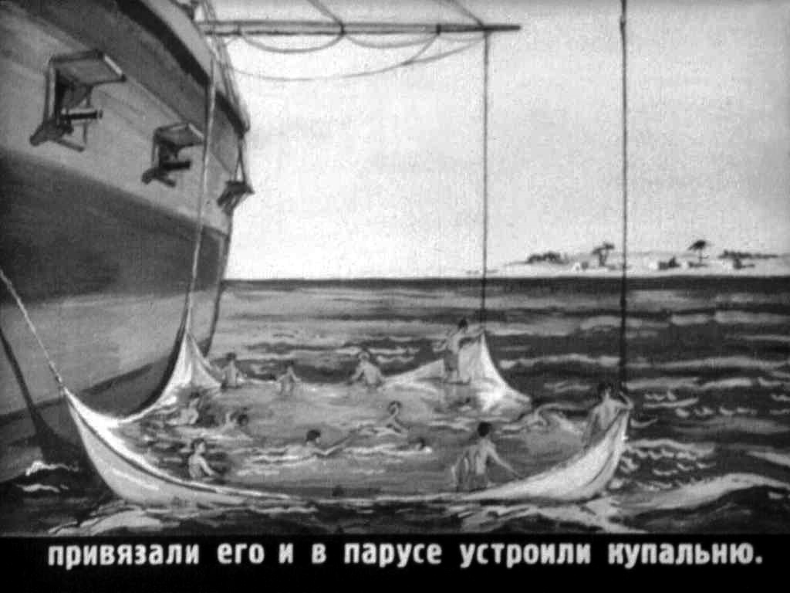

Slide 11
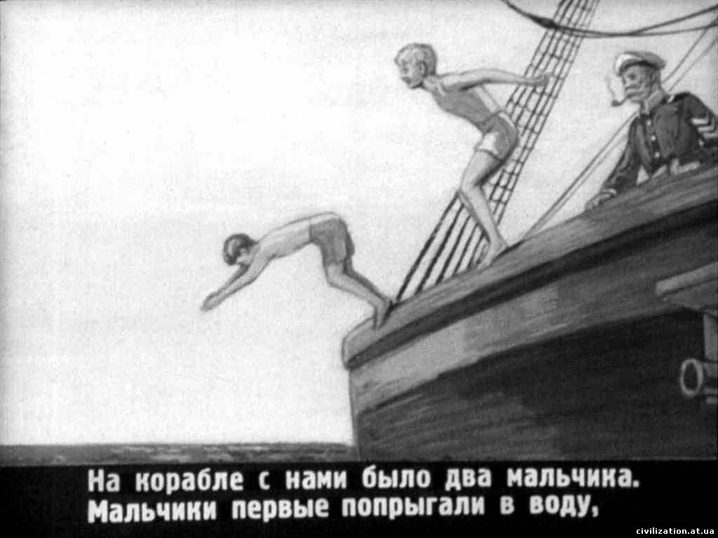

Slide 12
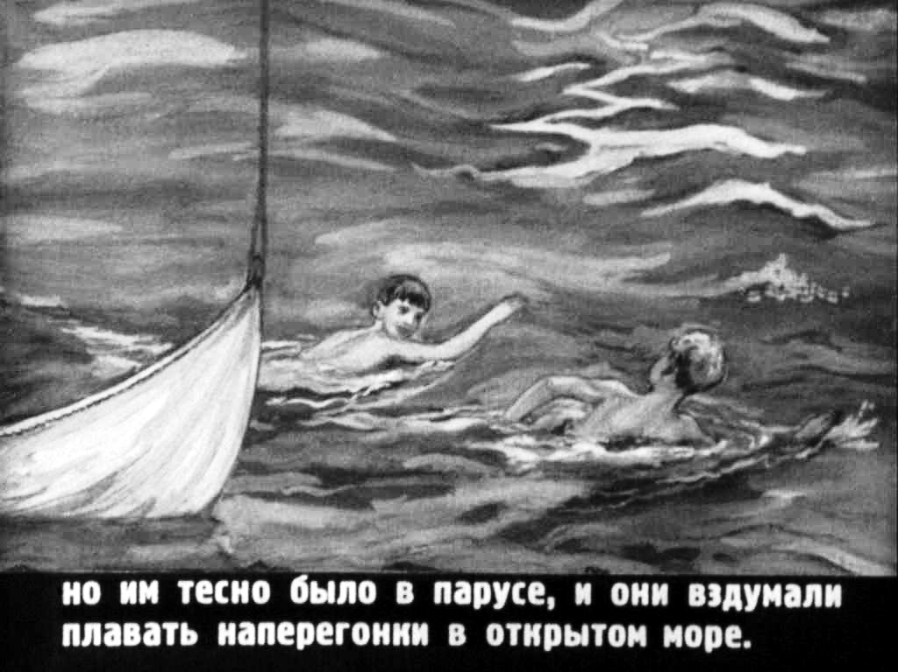

Slide 13
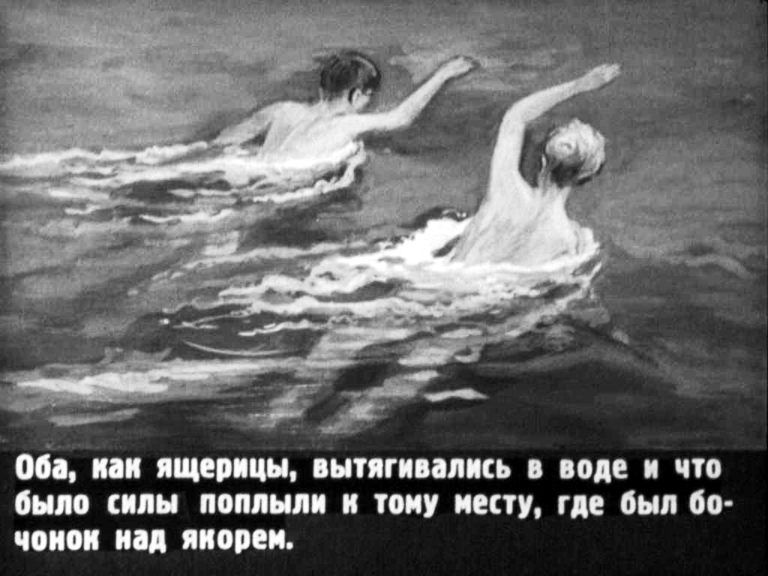

Slide 14
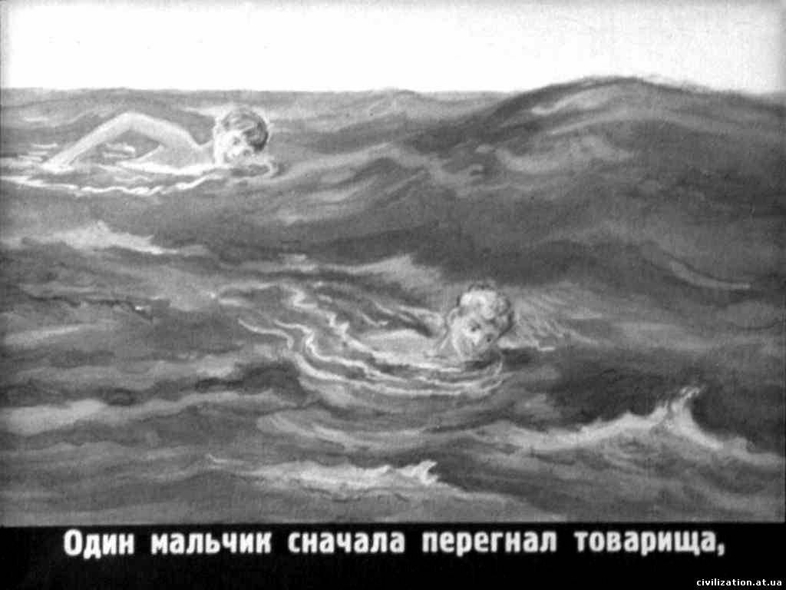

Slide 15
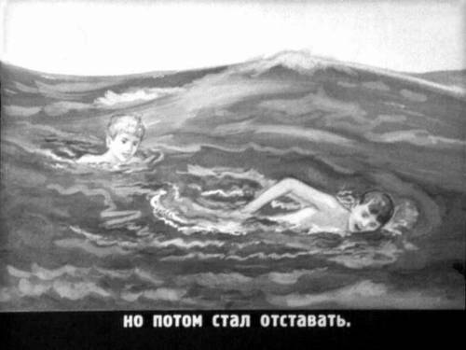

Slide 16
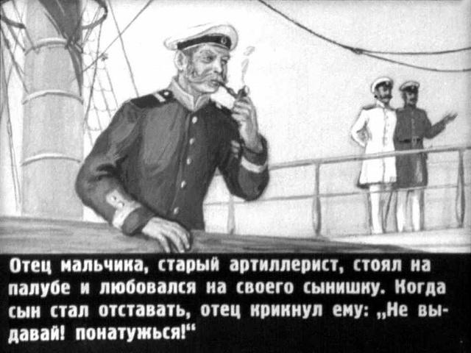

Slide 17
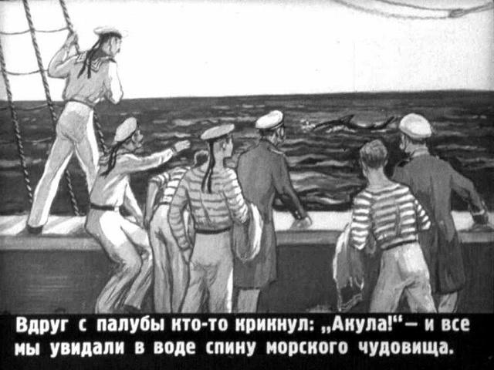

Slide 18
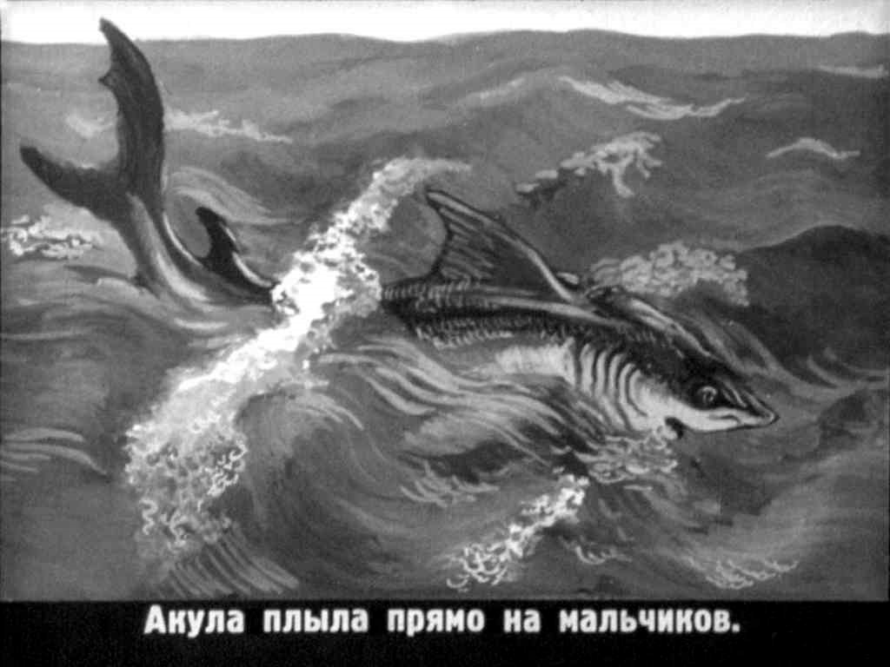

Slide 19
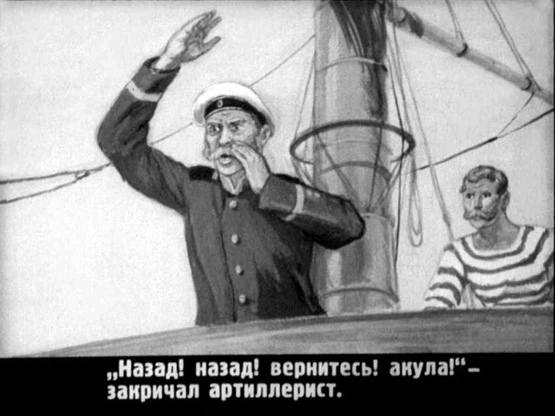

Slide 20
Какие чувства у вас возникли?
Что будет дальше?

Slide 21
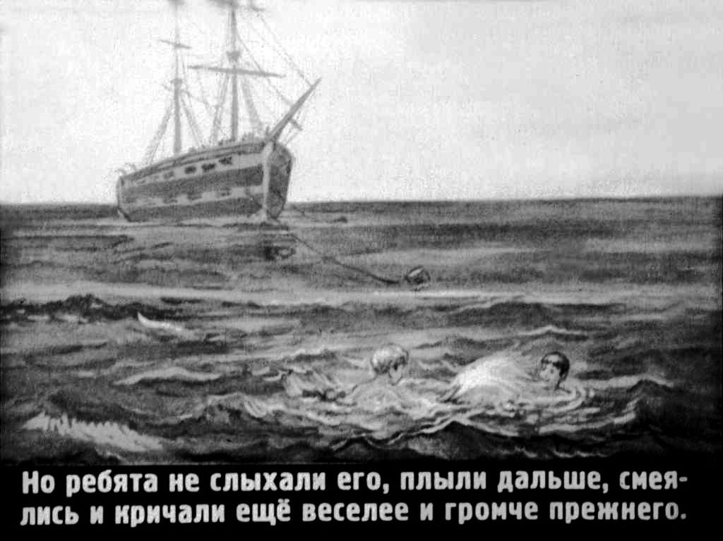

Slide 22
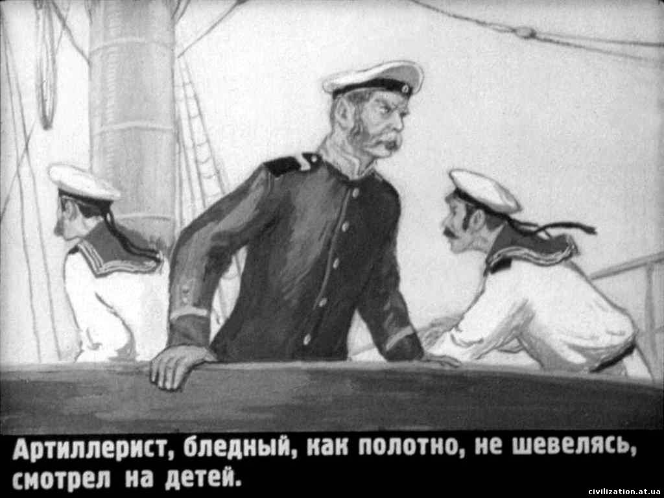

Slide 23
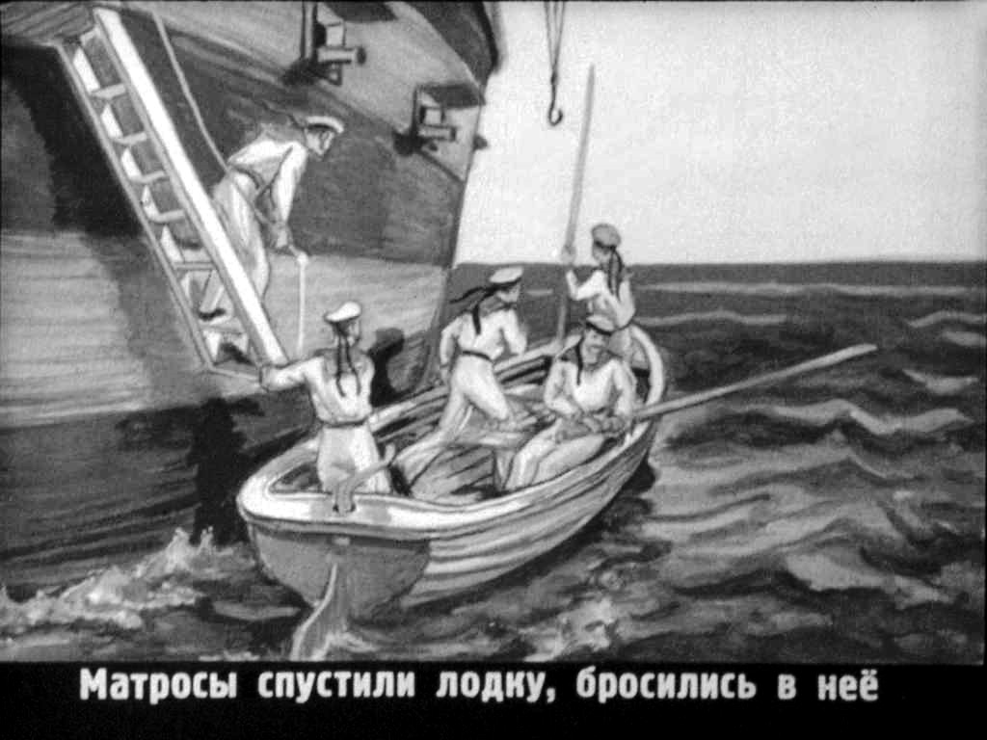

Slide 24
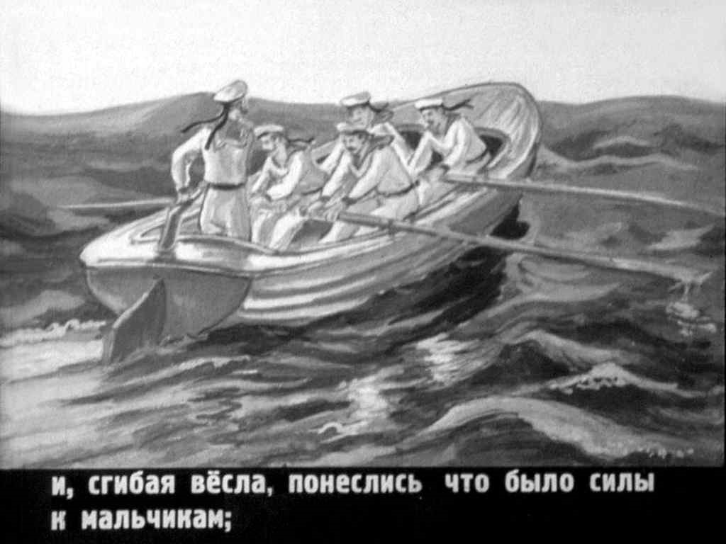

Slide 25
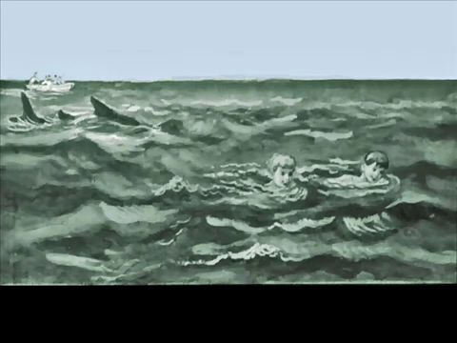
Но они были ещё далеко от них, когда акула уже была
не дальше 20 шагов.

Slide 26
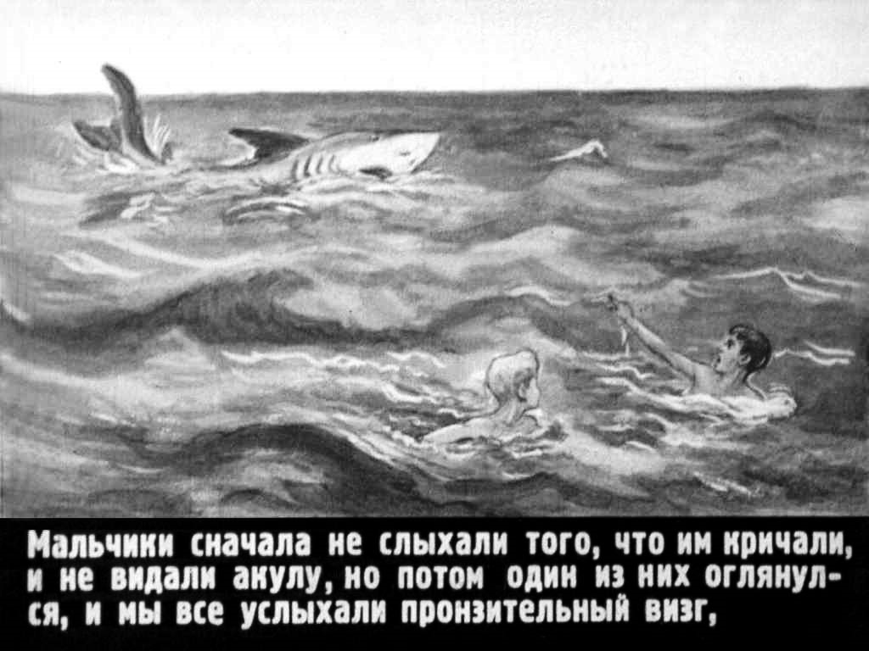

Slide 27
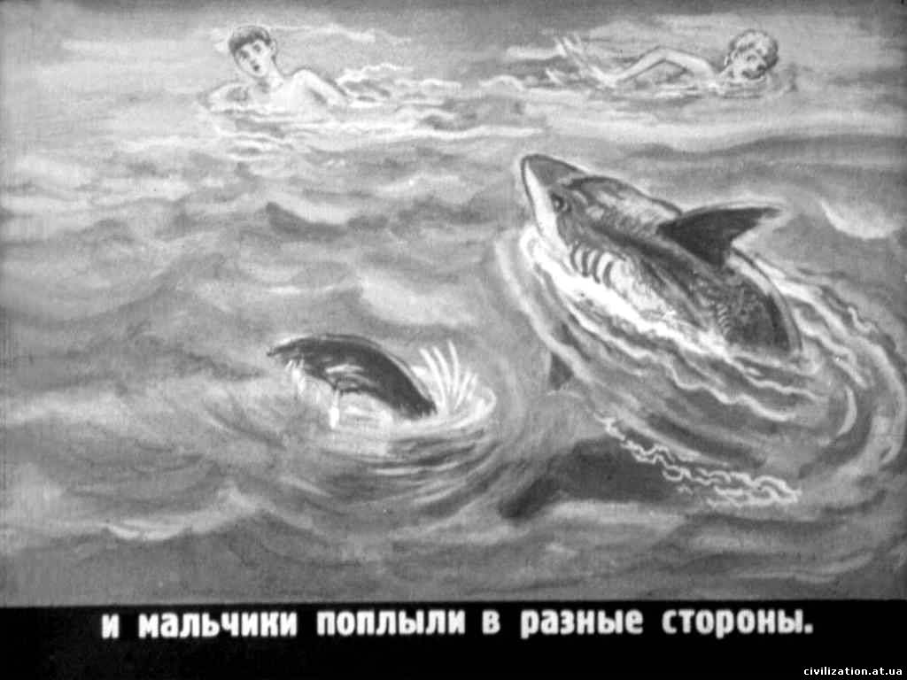

Slide 29
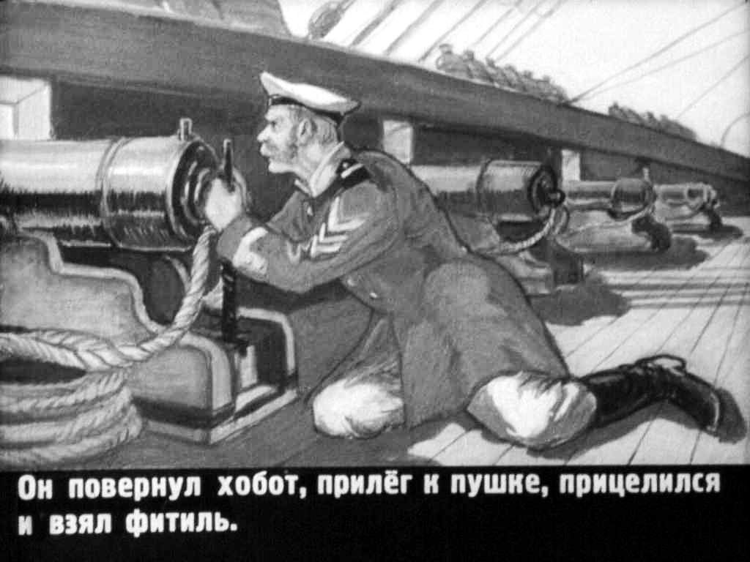

Slide 30
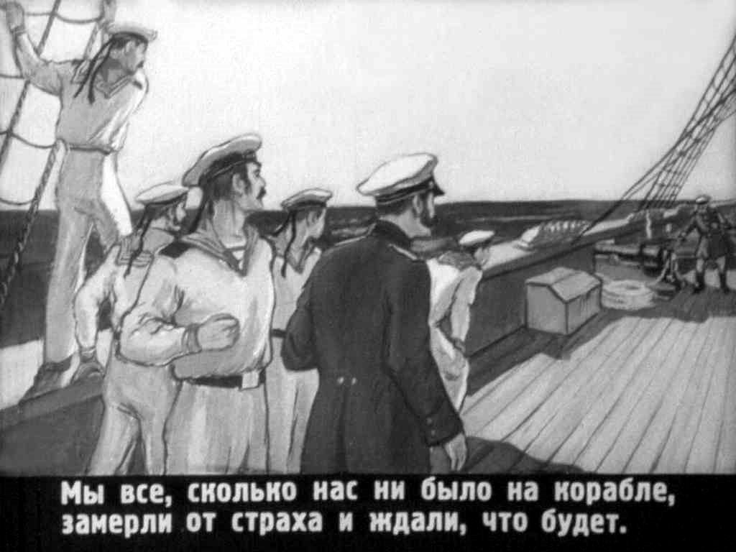

Slide 31
-Чем закончится рассказ?
-Как будут развиваться события после финала?

Slide 32
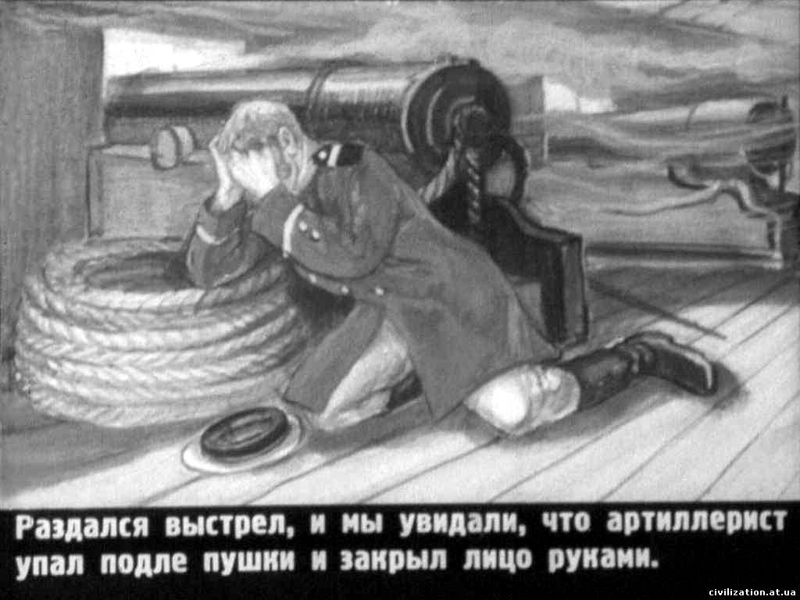

Slide 33
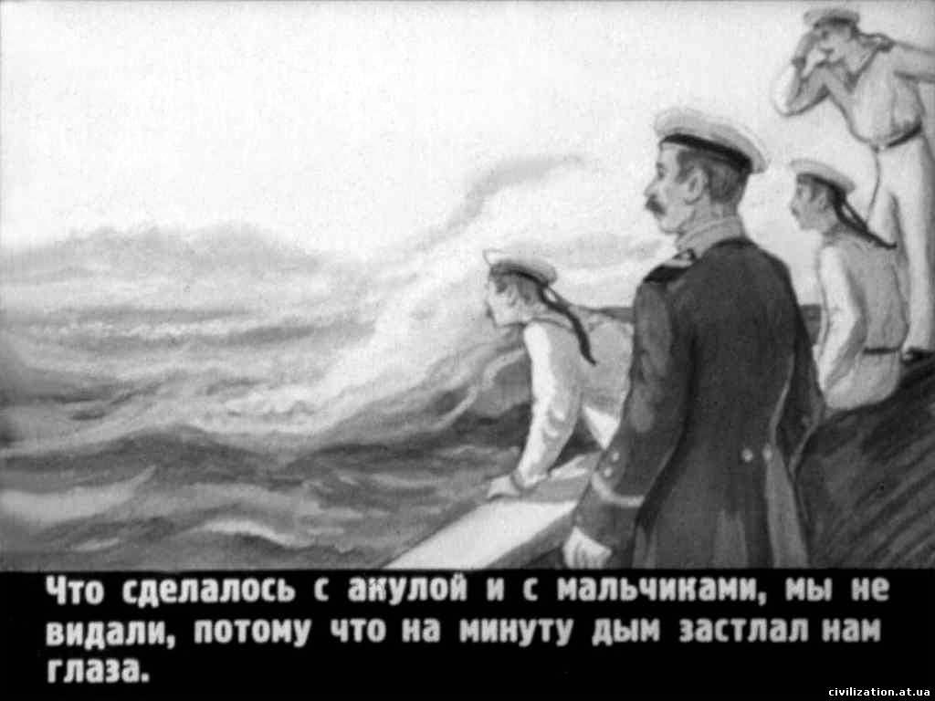

Slide 34
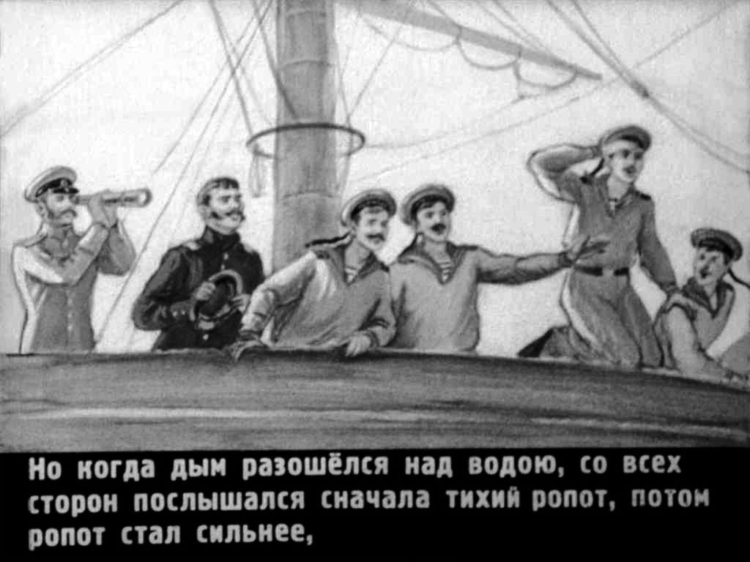

Slide 36
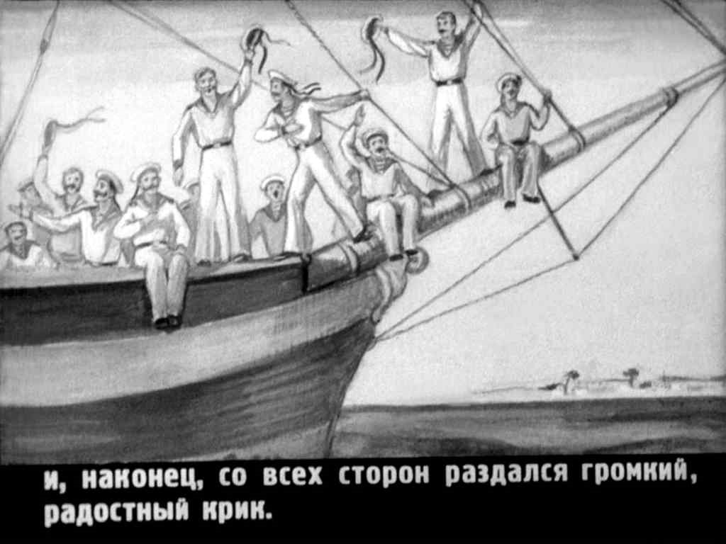

Slide 37
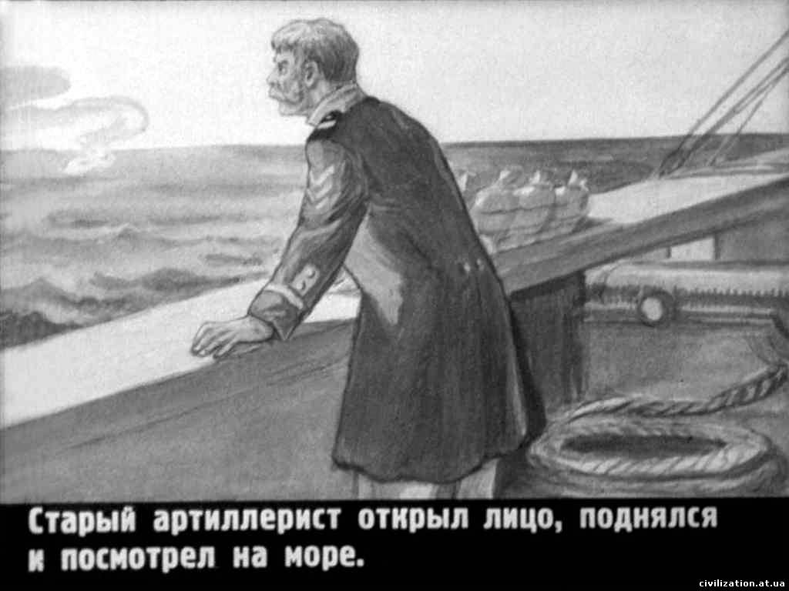

Slide 38
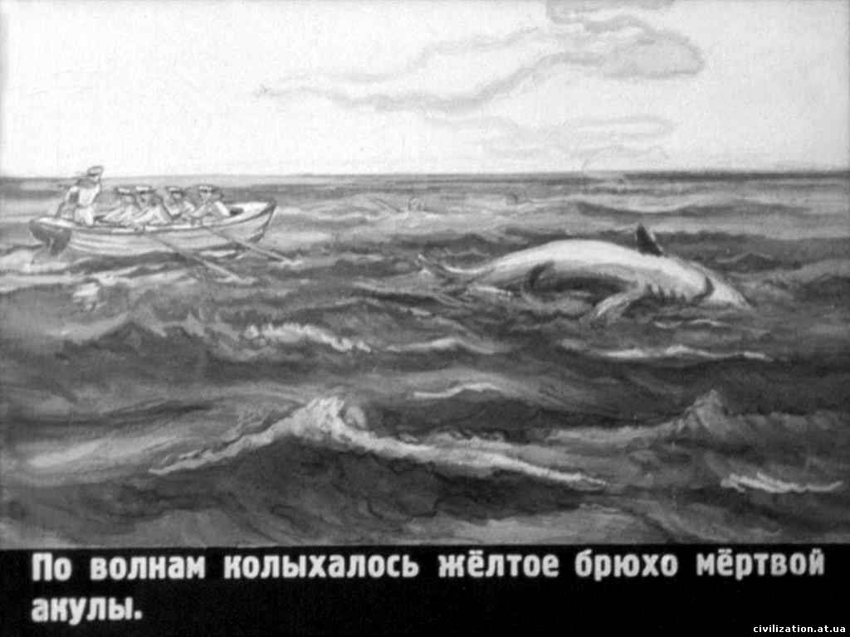

Slide 39
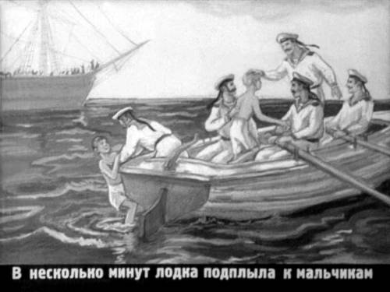

Slide 40
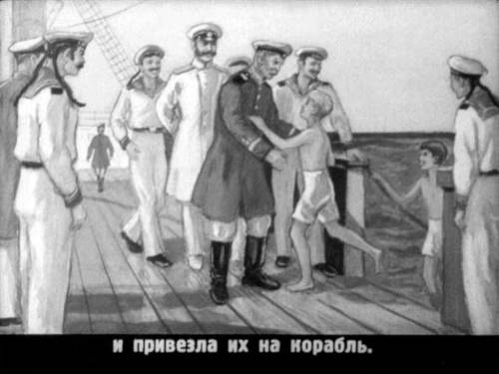

Slide 42
Словарная работа.

Slide 43
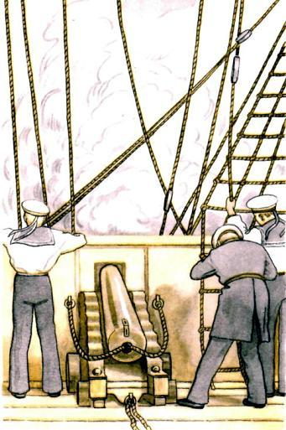
Артиллерист – военнослужащий войск с огнестрельным орудием.

Slide 44
Пустыня – большое песчаное незаселенное пространство.

Slide 45
Ропот – неясные, негромкие голоса.

Slide 46
Фитиль – горючий шнурок для воспламенения зарядов.

Slide 47
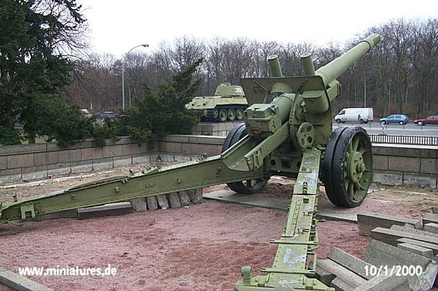
Хобот – задняя устойчивая часть пушки.

Slide 48
Застлал – закрыл туманом, пеленой.

Slide 49
— Найдите и прочитайте, как мальчики оказались в открытом море. — Как отнесся старый артиллерист к забавам сына и его това­рища? — Когда отца охватил страх? Прочитайте, как автор описывает его состояние. — Ребята, почему, когда все пытались спасти мальчиков, ста­рый артиллерист стоял, не предпринимая ничего? — Когда он стал действовать? — Почему все замерли от страха? — Как вел себя артиллерист после выстрела? — Почему он так повел себя? — Что можно сказать об этом человеке, какой он? — Что хотел показать нам автор этим рассказом?

Slide 50
Домашнее задание: с 152 -155 читать, пересказывать. Нарисовать рисунок.

